Slide 1



Slide 2



Slide 3

Ousadia
Ruth Gentil Sivieri

Slide 4
Na fortaleza que me acompanha,
com esta fé que sempre esteve aqui,
busco não me abater com certa manhã,
voando livre como um colibri.

Slide 5


Slide 6
Inda que a ilusão eu tenha morta,
num esforço hercúleo audaz eu me levanto.
E se ao erguer-me não encontrar a porta,
mais e mais fico forte e me agiganto.

Slide 7


Slide 8
Para não mais sentir as tristes penas,
prossigo sem me dar por derrotada,
e sem nenhum receio assim me exponho.

Slide 9


Slide 10
Dormindo vejo-te sem mais dilemas,
porque tua alma linda e encantada,
ousada entra e me ocupa o sonho.

Slide 11


Slide 12
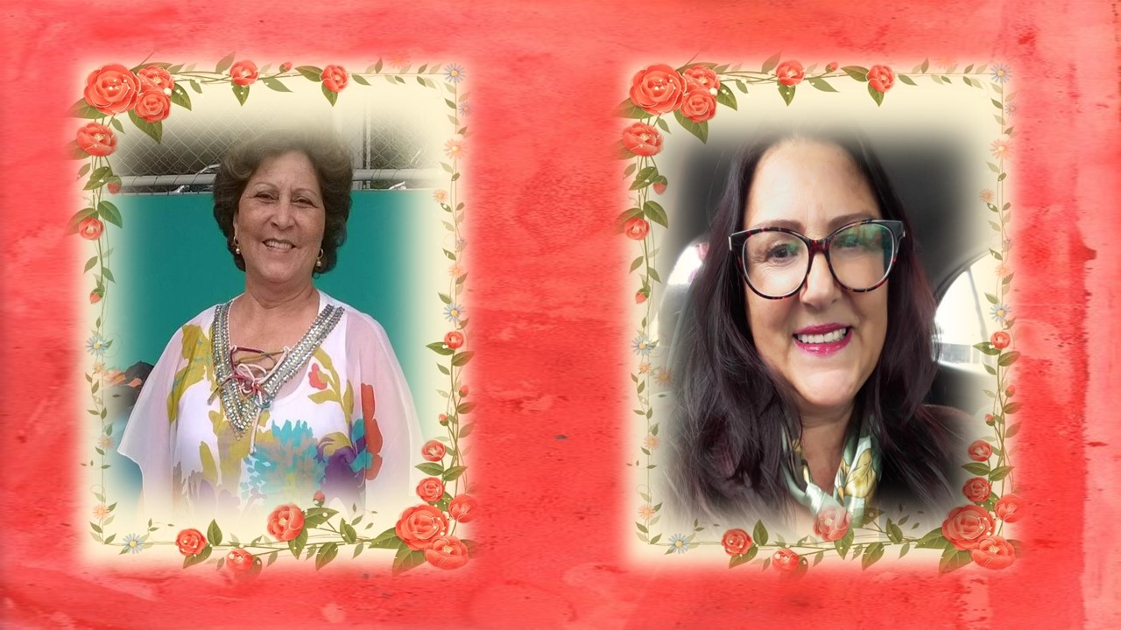
Ruth Gentil Sivieri
Cléo Menegatt

Slide 13
Imagens: Internet e Acervo Pessoal
Texto: Ruth Gentil Sivieri
Música:Richard Clayderman- Nostalgy Instrumental
http://www.sergrasan.com.br/cleoslides
Canal no Youtube:
http://www.youtube.com/c/CleoniceMenegattGoelzer
Criação, Formatação e Edição:
Cléo Menegatt
cmenegatt2016@gmail.com

